Slide 1
Zadání – struktura obyvatel
ZeC103 Humánní geografie 1

Slide 2
Zadání
Struktura obyvatel
Zadání:
Za svoji obec vyhledejte, graficky zpracuje a okomentujte data:
1) Počet obyvatel ze SLDB 1869 - 2021
2) Vývoj počtu obyvatel od roku 1998 do současnosti (2023)
3) Za svoji obec vyhledejte data, vytvořte věkovou pyramidu, komentujte

Slide 3
Zadání
Počet obyvatel ze SLDB 1869 – 2021
Historický lexikon obcí České republiky 1869 – 2011 + Veřejná databáze
https://www.czso.cz/csu/czso/historicky-lexikon-obci-1869-az-2015
https://vdb.czso.cz/vdbvo2/faces/cs/index.jsf?page=profil-uzemi#w=
Graf (spojitý)
Komentář (vysvětlovat proč)

Slide 4
Zadání cvičení
Vývoj počtu obyvatel od roku 1998 do současnosti (2023)
ČSÚ: Databáze – registry, Databáze demografických údajů:
https://www.czso.cz/csu/czso/databaze-demografickych-udaju-za-obce-cr
Výstup: graf počtu obyv. (spojitý)
Komentář (vysvětlovat proč)

Slide 5
Zadání cvičení
Věková pyramida obce
Zdroj dat: ČSÚ, Veřejná databáze
5-leté věkové kategorie
Komentář (vysvětlovat co ovlivnilo tvar pyramidy)

Slide 6
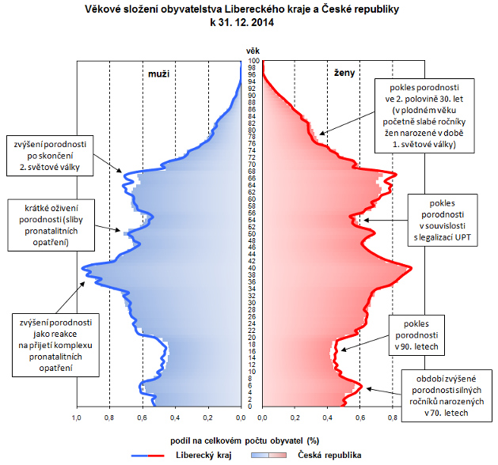
Zdroj: https://www.czso.cz/csu/xl/150430vekove-slozeni-obyvatel-libereckeho-kraje-v-roce-2014

